Slide 1
Reinforcement Learning 2
Uwe Dick

Slide 2
Inhalt
Erinnerung:
Bellman-Gleichungen, Bellman-Operatoren
Policy Iteration
Sehr große oder kontinuierliche Zustandsräume
Monte-Carlo Sampling, UCT
Diskretisierung
Approximate Policy Iteration
Bellman Residual Minimization
Least Squares Temporal Difference

Slide 3
Literatur
Reinforcement Learning. An Introduction. von Richard S. Sutton und Andrew G. Barto http://www.cse.iitm.ac.in/~cs670/book/the-book.html
Tutorials auf videolectures.net
z.B. von Csaba Szepesvari oder Satinder Singh

Slide 4
Lernen aus Interaktionen
Umgebung
Reward
Beobachtung
Aktionen
Agent Controller

Slide 5
Markov Decision Processes
Markov-Entscheidungsprozess (S,A,R,P)
S : endliche Zustandsmenge
A : endliche Aktionsmenge
P : Übergangswahrscheinlichkeiten
R : Erwarteter Reward. Beschreibt den sofort erzielten Gewinn.
Discount factor .

Slide 6
Beispiel: Gridworld
Zustandsraum S
Startzustand
Zielzustand

Slide 7
Beispiel: Gridworld
Zustandsraum S
Aktionsmenge A
A=(links, rechts, oben, unten)

Slide 8
Beispiel: Gridworld
Zustandsraum S
Aktionsmenge A
Übergangswahrscheinlichkeit P
P((1,2)|(1,1), rechts) = 1

Slide 9
Beispiel: Gridworld
Zustandsraum S
Aktionsmenge A
Übergangswahrscheinlichkeit P
Erwarter Reward R
R((1,1),rechts) = 0

Slide 10
Beispiel: Gridworld
Zustandsraum S
Aktionsmenge A
Übergangswahrscheinlichkeit P
Erwarter Reward R
R((4,5),unten) = 1

Slide 11
Markov Decision Processes
Markov-Entscheidungsprozess (S,A,R,P)
S : endliche Zustandsmenge
A : endliche Aktionsmenge
P : Übergangswahrscheinlichkeiten
R : Erwarteter Reward. Beschreibt den sofort erzielten Gewinn.
Discount factor .

Slide 12
MDP
Eine deterministische stationäre Policy bildet Zustände auf Aktionen ab.
Stochastische Policy: Funktion von Zuständen auf eine Verteilung von Aktionen.
Ziel: Finde Policy ¼, die den erwarteten kumulativen (discounted) Gewinn maximieren.

Slide 13
Beispiel: Gridworld
Zustandsraum S
Aktionsmenge A
Übergangswahrscheinlichkeit P
Erwarter Reward R
Discountfaktor
Policy
Gute Policy
Erwarteter discounted Reward

Slide 14
Beispiel: Gridworld
Zustandsraum S
Aktionsmenge A
Übergangswahrscheinlichkeit P
Erwarter Reward R
Discountfaktor
Policy
Schlechte Policy
Erwarteter discounted Reward

Slide 15
Markov-Eigenschaft
Markov-Eigenschaft:
Aus Sequenz von Beobachtungen und Aktionen wird Zustand.
Markov-Eigenschaft in Realität selten genau erfüllt.

Slide 16
Value Functions – Bewertungsfunktionen
Value function V^{¼}(s) für einen Zustand s und Policy ¼ beschreibt den erwarteten kumulativen Gewinn der von diesem Zustand aus erreicht wird.
Bewertungsfunktion für Zustand-Aktions-Paar:

Slide 17
Beispiel: Gridworld
Zustandsraum S
Aktionsmenge A
Übergangswahrscheinlichkeit P
Erwarter Reward R
Discountfaktor
Policy
Gute Policy
Erwarteter discounted Reward

Slide 18
Bellman-Gleichungen
Für Bewertungsfunktionen gelten die Bellman-Gleichungen (durch Markov-Eigenschaft):
Zustand-Aktions-Bewertungsfunktion:

Slide 19
Bellman-Operatoren
In (linearer) Operatorschreibweise:
Mit linearem Operator T^{¼}:
Q^{¼} ist ein Fixpunkt des Bellman-Operators T^{¼} .
Iteration:

Slide 20
Bellman-Gleichungen
Optimale Value Function:
Optimale Policy:
Rekursive Beziehung:

Slide 21
Bellman-Optimalitätsgleichungen
Bellman-Gleichungen für das Kontrollproblem.
Rekursive Beziehungen der optimalen Value Functions.

Slide 22
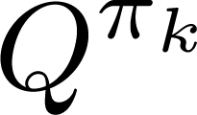
Policy Iteration
Allgemeines Verfahren zum Bestimmen der optimalen Policy.
Iteriere:
Policy Evaluation:
Gegeben Policy ¼_{k}, bestimme
Policy Improvement:
Inferiere verbesserte Policy ¼_{k+1} aus
z.B. greedy Policy:

Slide 23
Value Iteration für Policy Evaluation
Iteratives Verfahren zur Berechnung
von V^{¼}
bzw. Q^{¼}
Konvergiert gegen V^{¼} bzw. Q^{¼} für k→1

Slide 24
Beispiel: Gridworld
Discountfaktor
Start Policy
Policy Iteration:
Berechne durch Folge von Approximationen

Slide 25
Beispiel: Gridworld
Discountfaktor
Start Policy
Policy Iteration:
Berechne durch Folge von Approximationen
0 | 0 | 0 | 0 | 0
0 | 0 | 0 | 0 | 0
0 | 0 | 0 | 0 | 0
0 | 0 | 0 | 0 | 0
0 | 0 | 0 | 0 | 0

Slide 26
Beispiel: Gridworld
Discountfaktor
Start Policy
Policy Iteration:
Berechne durch Folge von Approximationen
0 | 0 | 0 | 0 | 0
0 | 0 | 0 | 0 | 0
0 | 0 | 0 | 0 | 0
0 | 0 | 0 | 0 | 0
0 | 0 | 0 | 1 | 1

Slide 27
Beispiel: Gridworld
Discountfaktor
Start Policy
Policy Iteration:
Berechne durch Folge von Approximationen
0 | 0 | 0 | 0 | 0
0 | 0 | 0 | 0 | 0
0 | 0 | 0 | 0 | 0
0 | 0 | 0 | 0 | 0
0 | 0 | 0.9 | 1 | 1

Slide 28
Beispiel: Gridworld
Discountfaktor
Start Policy
Policy Iteration:
Berechne durch Folge von Approximationen
0 | 0 | 0 | 0 | 0
0 | 0 | 0 | 0 | 0
0.. | 0.. | 0.. | 0.. | 0..
0.66 | 0.59 | 0.53 | 0.48 | 0.43
0.73 | 0.81 | 0.9 | 1 | 1

Slide 29
Beispiel: Gridworld
Discountfaktor
Start Policy
Policy Iteration:
Berechne durch Folge von Approximationen
Policy Improvement: Berechne greedy Policy
0 | 0 | 0 | 0 | 0
0 | 0 | 0 | 0 | 0
0.. | 0.. | 0.. | 0.. | 0..
0.66 | 0.59 | 0.53 | 0.48 | 0.43
0.73 | 0.81 | 0.9 | 1 | 1

Slide 30
Value Iteration
Value Iteration für das Kontrollproblem.
Für V *:
für Q* :
Konvergiert gegen V* bzw. Q* für k→1

Slide 31
TD(¸)
Updateregel:
TD(¸) Update:
0·¸·1 interpoliert zwischen 1-step und MC.

Slide 32
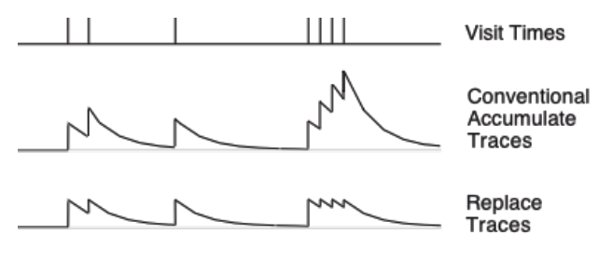
Eligibility Traces
Algorithmische Sicht auf TD(¸)
Einführung eines zusätzlichen Speichers e(s) für jeden Zustand s2S.
Nach Beobachtung <s_{t},a_{t},R_{t},s_{t+1}>, berechne
Update für alle Zustände

Slide 33
Problemstellungen
Lernen einer optimalen Policy.
Oder bestmögliche Approximation.
Optimales Lernen: Möglichst wenige Fehler während des Lernen.
Exploration / Exploitation Problem.

Slide 34
Exploration / Exploitation Problem
Tradeoff zwischen
Verfolgen der derzeit besten Policy, um den (greedy) Gewinn zu maximieren. (Exploitation)
und Erkunden derzeit suboptimaler Aktionen, über deren Wert noch Unsicherheit besteht, um eine potentiell bessere Policy zu finden. (Exploration)

Slide 35
Bandit Problem
n-armed bandit Problem:
n Aktionen (Hebel) .
Jede Aktion anderen erwarteten Gewinn.
Erwartete Gewinne unbekannt.
Problem: Finde beste Aktion durch Ausprobieren, ohne dabei zuviel zu verlieren.
Erwarteter Gewinn für Aktion a ist Q*(a).
Schätzung des erwarteten Gewinns nach t Versuchen:

Slide 36
Greedy und ²-greedy Policies
Greedy:
²-greedy
²-greedy lässt zufällige Explorationsschritte zu.

Slide 37
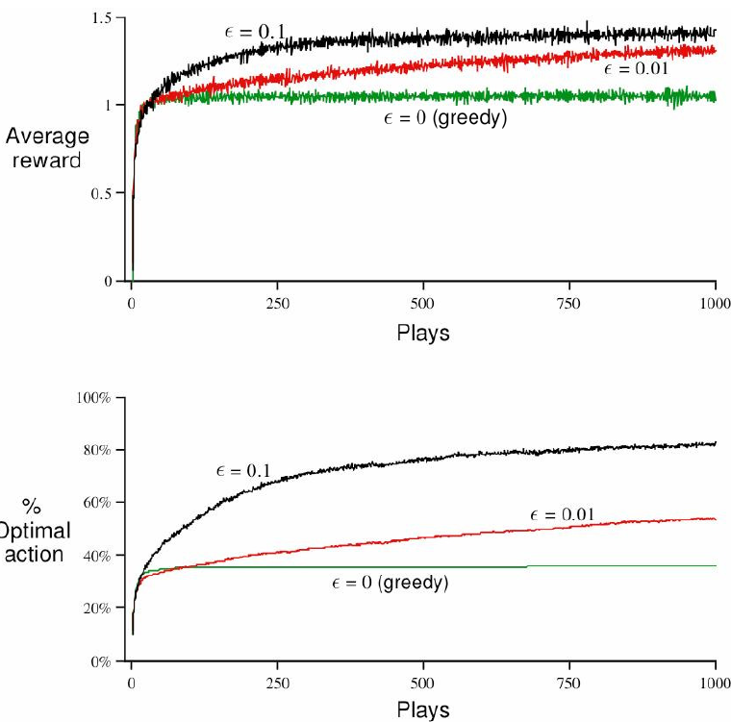
²-greedy Policies
10-armed bandit
2000 Wiederholungen
Zufälliges Ziehen von Q*(a) für alle a:
Rewards werden gezogen aus

Slide 38
Stochastische Policy: Softmax
¼ stochastische Policy.
Schätzungen sollen Einfluss auf Auswahlwahrscheinlichkeit haben. → Softmax
Beispiel: Gibbs-Verteilung:
¿_{t} ist Temperaturparameter.

Slide 39
Optimismus bei Unsicherheit
Ein Prinzip zur Auflösung des Exploration/Exploitation Dilemmas ist „Optimismus bei Unsicherheit“.
Existieren auch Umgebungen, in denen Performance schlecht ist.
Implementierbar z.B. über sehr hohe Initialisierungswerte von Q.

Slide 40
Optimismus bei Unsicherheit
Upper Confidence Bound (UCB): [Auer et al. 02 ]
Angenommen, Rewards sind in [0,1].
Für stationäre Umgebungen und iid Rewards sehr gute Ergebnisse.

Slide 41
Problemstellungen
P,R bekannt. P(s‘|s,a) können abgefragt werden.
P,R nicht explizit bekannt. Aber aus den Verteilungen P(s‘|s,a) kann gesamplet werden. Annahme: Generatives Modell von P und R.
P,R nicht oder teilweise bekannt. Es kann Erfahrung gesammelt werden durch Interaktion mit der Umgebung. → Reinforcement Learning.
Batch Reinforcement Learning: Es muss von einer fixen Menge von Beispielepisoden gelernt werden.

Slide 42
Große und unendliche Zustandsräume
In realistischen Anwendungen sind Zustandsräume i.A. sehr groß bzw. kontinuierlich.
Bisherige Annahme: tabellarische Repräsentation der Value Function.
Mögliche Lösungen:
Planen:
Monte-Carlo Sampling
Diskretisierung und anschließend z.B. Value Iteration
Approximation der Value Function durch Funktionsapproximationsmethoden.
Direktes Lernen der Policy.

Slide 43
Approximation
Arten von Approximation
Repräsentation, z.B.
Value Function
Policy
Sampling
Online Lernen durch Interaktion
Samplen aus generativem Modell der Umgebung
Maximierung
Finden der besten Aktion in einem Zustand

Slide 44
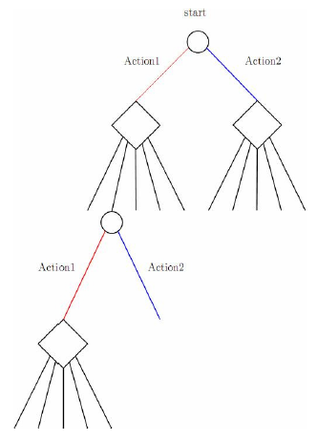
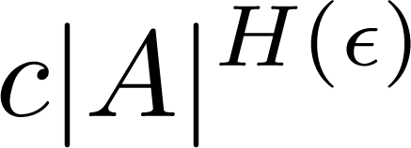
Monte-Carlo Sampling
Angenommen, S sehr groß
Ziel: Finde Q, so dass ||Q-Q*||₁<².
Sparse Lookahead Trees: [Kearns et al. 02]
Monte-Carlo: Samplen eines sparsen Aktions-Zustands-Baums.
Tiefe des Baums: Effektiver Horizont H(²) = O( 1/(1-°) log(1/²(1-°)) )
MC unabhängig von |S|
Aber exponentiell in H(²): min. Größe des Baums

Slide 45
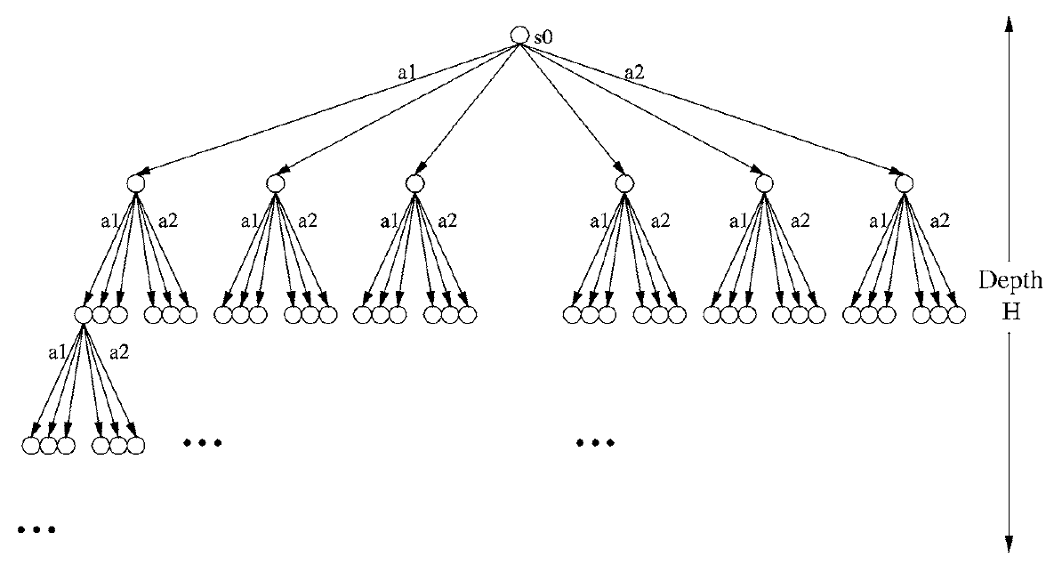
Sparse Lookahead Trees

Slide 46
Upper Confidence Bounds for Trees
Besser: Nur solche Teilbäume genauer untersuchen, die vielversprechend sind.
Optimismus bei Unsicherheit!
Nutze das gleiche Prinzip wie bei Bandit Problem.
UCT: UCB for Trees. [Kocsis & Szepesvári 06]

Slide 47
UCT Performance: Go
Sehr gute Resultate in Go.
9x9 & 19x19
Computer Olympiade 2007 - 2009:
2007 & 2008: 1.-3. Platz verwenden Varianten von UCT.
Im Allgemeinen: Monte-Carlo Search Trees (MCST).
2009: Mindestens 2. und 3. verwenden Varianten von UCT.

Slide 48
Diskretisierung
Kontinuierlicher Zustandsraum S.
Random Discretization Method: [Rust 97]
Sampling von Zuständen S‘ nach uniformer Verteilung über den Zustandsraum.
Value Iteration.
Kontinuierliche Value Iteration:
Diskretisierung: Weighted Importance Sampling

Slide 49
Diskretisierung
Berechnen der Value Function V(s) für Zustände, die nicht in der Samplingmenge S‘ sind:
Bellman-Update –Schritt
Garantierte Performance: [Rust97] Annahme: S=[0,1]^{d}

Slide 50
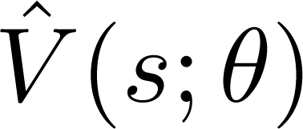
Funktionsapproximation
Darstellen der Value Function als parametrisierte Funktion aus dem Funktionsraum F mit Parametervektor µ.
Vorhersageproblem: Finde Parametervektor µ, so dass V^{¼}, bzw. Q^{¼} am besten approximiert wird.

Slide 51
Funktionsapproximation
Generatives Modell
Annahme: Es kann jederzeit aus P und R gesamplet werden.
Nicht aber P(s‘|s,a) abgefragt werden.
Das Reinforcement Learning Problem:
Beispiele <s_{t}, a_{t}, R_{t}, s_{t+1}> aus Interaktion mit der Umgebung.
Mögliche Annahme: Interaktion folgt der zu lernenden Policy
On-policy-Verteilung von Zuständen ¹(s).

Slide 52
FA für Reinforcement Learning
Online Updates: Anpassen von µ_{t} nach jeder Interaktion <s_{t}, a_{t}, R_{t}, s_{t+1}>.
Gradientenabstieg:

Slide 53
FA für Reinforcement Learning
Spezialfall: lineare Methoden.
Gradientenabstieg:

Slide 54
FA für Reinforcement Learning
Value Function V^{¼} unbekannt. Ersetze mit Schätzung.
Monte-Carlo: Erwartungstreue Schätzung von V^{¼}.
Konvergenz zu lokalem Optimum. (Unter Bedingungen für ®_{t})
Temporal Difference (TD(0)): Gebiaste Schätzung.
keine Konvergenz zu lokalem Optimum beweisbar.

Slide 55
Approximatives Q-Learning
Lineare Parametrisierung der Q-Funktion
Iterationsschritt:

Slide 56
Eligibility Traces
Algorithmische Sicht auf TD(¸)
Einführung eines zusätzlichen Speichers e(s) für jeden Zustand s2S.
Nach Beobachtung <s_{t},a_{t},R_{t},s_{t+1}>, berechne
Update für alle Zustände

Slide 57
FA für Reinforcement Learning
TD(¸)
Eligibility traces:
Lineare Methode: Konvergenzgarantie nur für on-policy.
Fehlerabschätzung:

Slide 58
SARSA(¸)
Kontrollproblem: SARSA(¸) (On-Policy)
Off-policy kann divergieren.

Slide 59
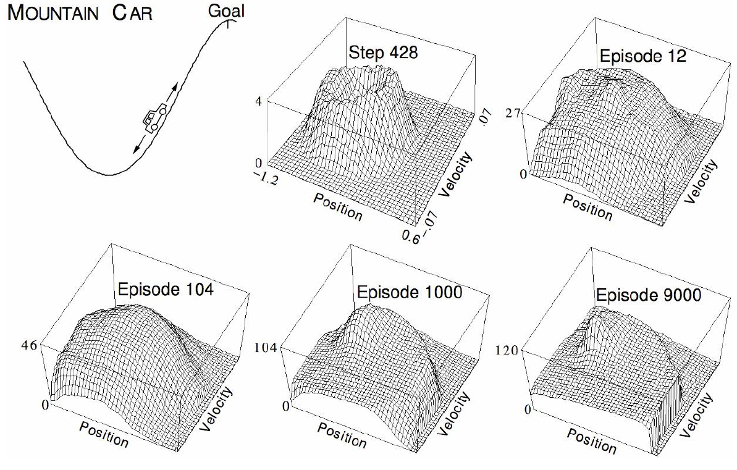
SARSA(¸)

Slide 60
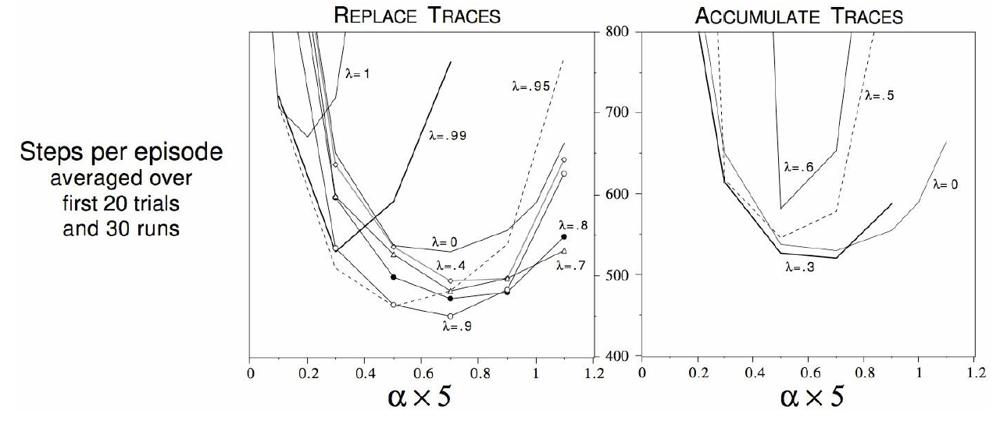
SARSA(¸)

Slide 61
Fitted Value Iteration mit Samples
[Szepesvári & Munos 05]
V = 0.
Ziehe N Zustände s aus ¹(s).
Für jedes s und a2A, Ziehe M Nachfolgezustände s‘ aus P(¢|s,a) und Rewards R(s,a).
Iteriere:
Mit diesen Samples <s, a, R, s‘> wird ein Bellman-Update-Schritt durchgeführt:
Dann least-squares Fitting:

Slide 62
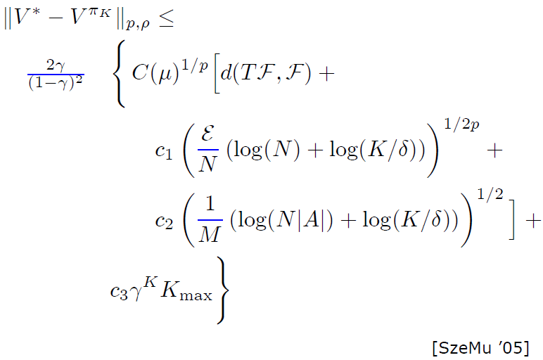
Fehlerabschätzung

Slide 63
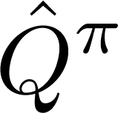
Approximate Policy Iteration
Im Folgenden: lineares Modell.
Approximate Policy Evaluation:
Lernen der optimalen state-action value function von
Interaktion
fester Trainingsmenge
Policy Improvement

Slide 64
Fitted Policy Evaluation mit Samples
Q = 0.
Ziehe N Samples s,a aus ¹(s),p(a). Ziehe R und Nachfolgezustand s‘ entsprechend Modell.
Iteriere:
Mit diesen Samples <s, a, R, s‘> wird ein Bellman-Update-Schritt durchgeführt:
Dann least-squares Fitting:

Slide 65
Approximate Policy Iteration
Falls Samples von Q^{¼}(s,a) bekannt, lerne Q^{¼} vom Trainingssample mit Hilfe einer überwachten Regressionsmethode.
Problem: Oft off-policy, d.h. Trainingsbeispiele werden beobachtet während einer Verhaltenspolicy gefolgt wird.
Sample Selection Bias (Unterschiedliche Training- und Testverteilungen p(s,a))

Slide 66
Bellman-Residuen-Minimierung
Temporal Difference Methode.
Bellman-Gleichung als Fixpunkt-Gleichung.
Linke Seite als Fehler interpretieren: Bellman Residuum. ¹ stationäre Verteilung von Zuständen.
Empirisch:

Slide 67
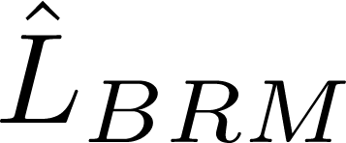
Bellman-Residuen-Minimierung
Problem: Schätzer nicht erwartungstreu.
Denn
Es folgt:

Slide 68
Bellman-Residuen-Minimierung
Aber für gilt:
Es gilt aber für Erwartungswerte über Zufallsvariablen X:

Slide 69
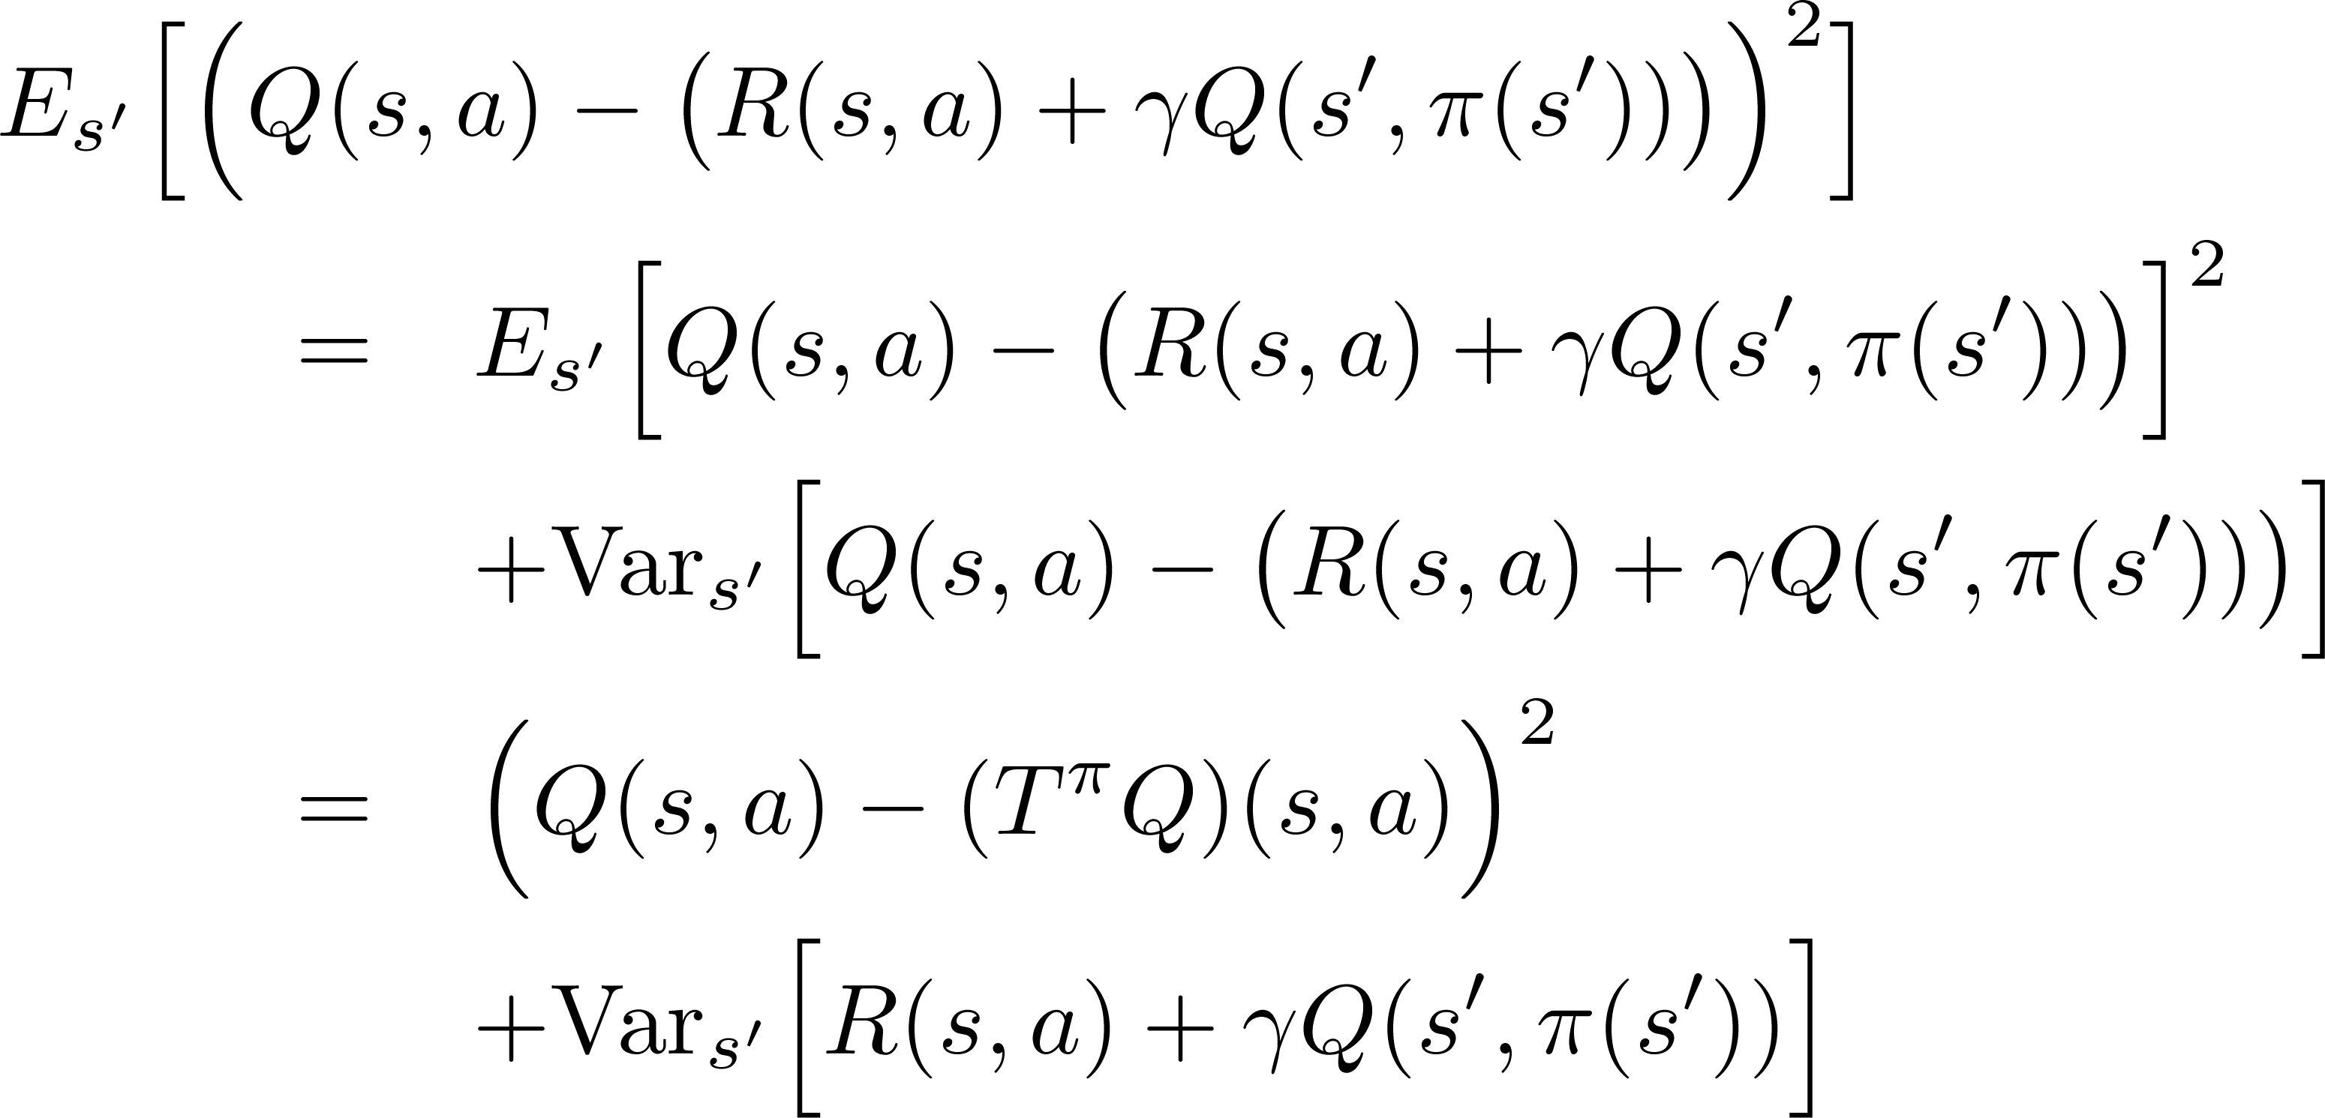
Bellman-Residuen-Minimierung
Anwendung auf inneren Erwartungswert:
Der Varianzterm wirkt ähnlich wie ein Regularisierer → Bias.

Slide 70
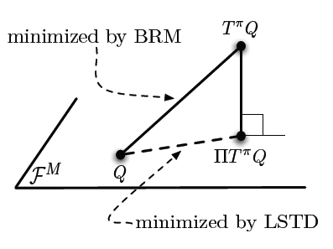
BRM
Vorschlag: [Antos et. al. 07] Erwartungstreue durch Einführung einer Hilfsfunktion h2F.

Slide 71
Least-Squares Temporal Difference
Q ist aus Funktionsraum F.
T^{¼}Q aber nicht notwendigerweise.
LSTD minimiert den quadratischen Abstand zwischen Q und der Projektion von T^{¼}Q auf F.
Unbiased.
LSTD oft bessere Ergebnisse.

Slide 72
Bellman-Operatoren
In (linearer) Operatorschreibweise:
Mit linearem Operator T^{¼}:
Q^{¼} ist ein Fixpunkt des Bellman-Operators T^{¼} .
Iteration:

Slide 73
Bellman-Operator
Neuer Operator für Featurevektoren

Slide 74
Batch Reinforcement Learning
Episode gesamplet nach ¼_{b}
Zum Trainingszeitpunkt nur Zugang zu dieser einen Episode.

Slide 75
Literatur
[Auer et al. 02 ]: P.Auer, N.Cesa-Bianchi and P.Fischer: Finite time analysis of the multiarmed bandit problem. Machine Learning 47, 2002.
[Kearns et al. 02]: M.J. Kearns, Y. Mansour, A.Y. Ng: A sparse sampling algorithm for near-optimal planning in large Markov decision processes. Machine Learning 49: 2002.
[Kocsis & Szepesvári 06]: L. Kocsis and Cs. Szepesvári: Bandit based Monte-Carlo planning. ECML, 2006.
[Rust 97]: J. Rust, 1997, Using randomization to break the curse of dimensionality, Econometrica, 65:487—516, 1997.
[Szepesvári & Munos 05]: Cs. Szepesvári and R. Munos: Finite time bounds for sampling based fitted value iteration, ICML, 2005.
[Antos et. al. 07]: A. Antos, Cs. Szepesvari and R. Munos: Learning near-optimal policies with Bellman-residual minimization based fitted policy iteration and a single sample path, Machine Learning Journal, 2007

